Slide 1
«За Веру, Кубань и Отечество!»
ОД в подготовительной группе.
МБДОУ д/с ОВ №8.
Инструктор по физкультуре Шимко Е.Ю.

Slide 2
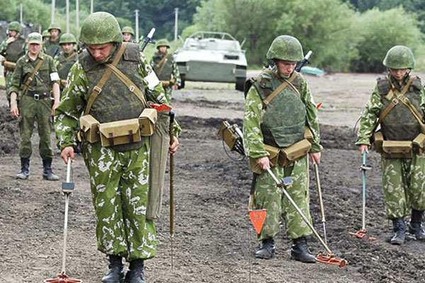

Slide 3
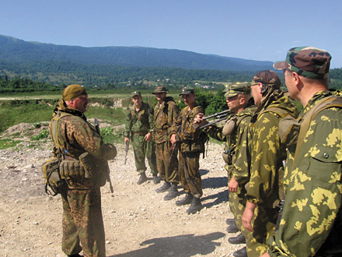

Slide 4
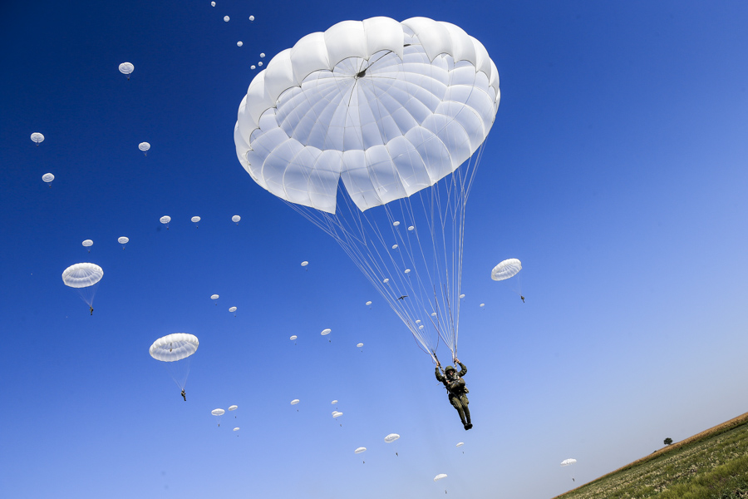

Slide 5
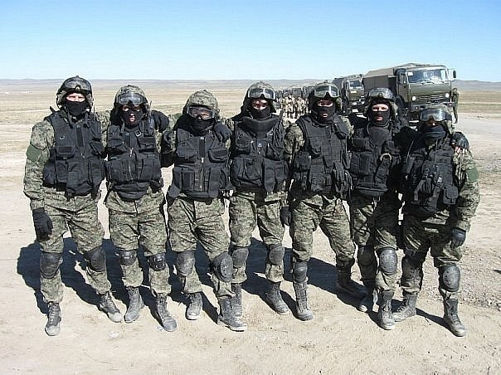

Slide 6
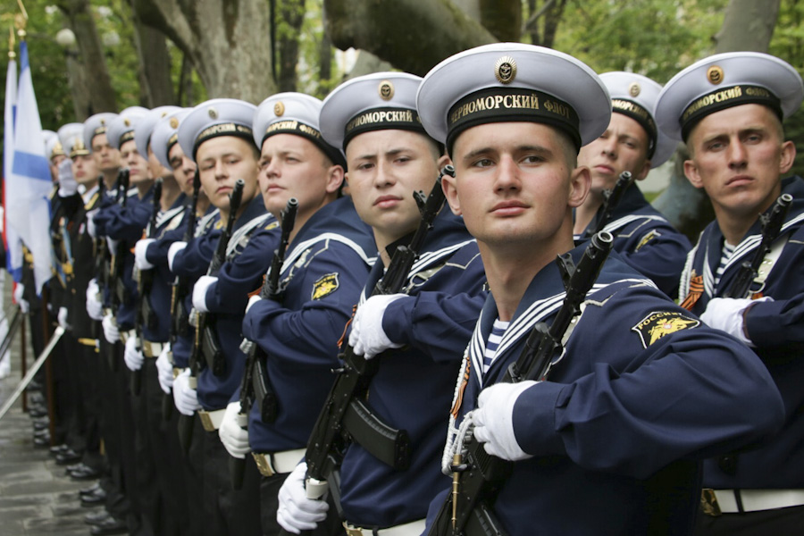

Slide 7
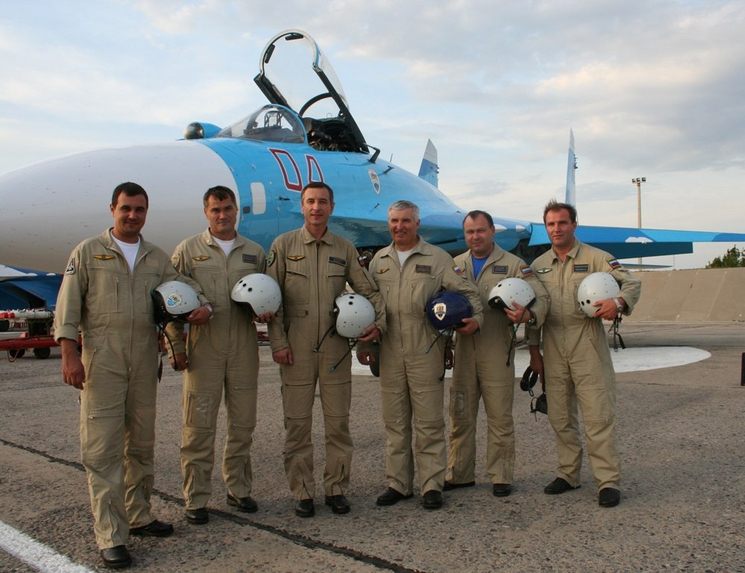

Slide 8
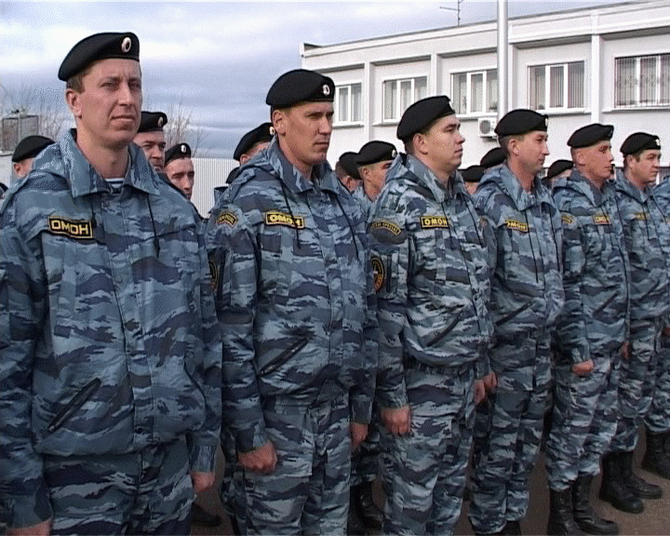

Slide 9
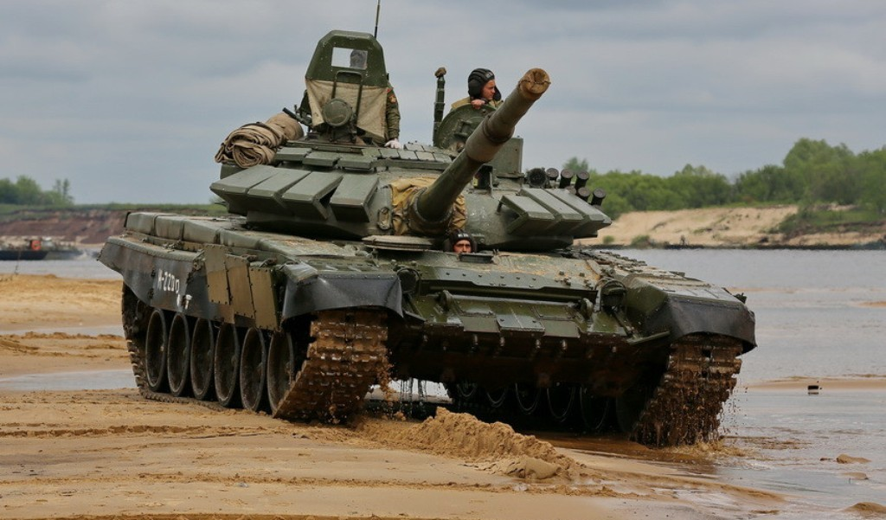

Slide 10
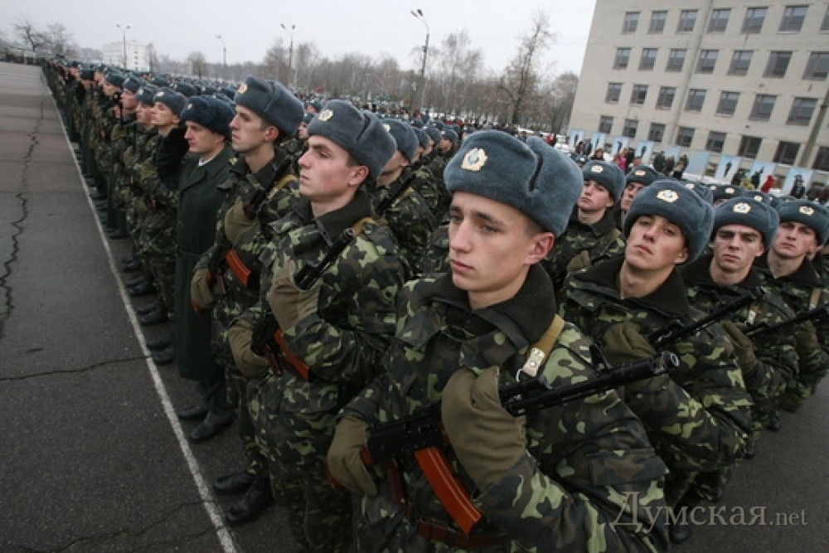

Slide 11
СПАСИБО
ЗА
ВНИМАНИЕ !

